Slide 1

El Desierto
de Gobi

Slide 2
Cruzando el desierto de Gobi
Temperatura 40-45 ° en verano
Y menos 40 ° en invierno
La altitud media es de 1.000 metros.
Su superficie es igual a Francia

Slide 3
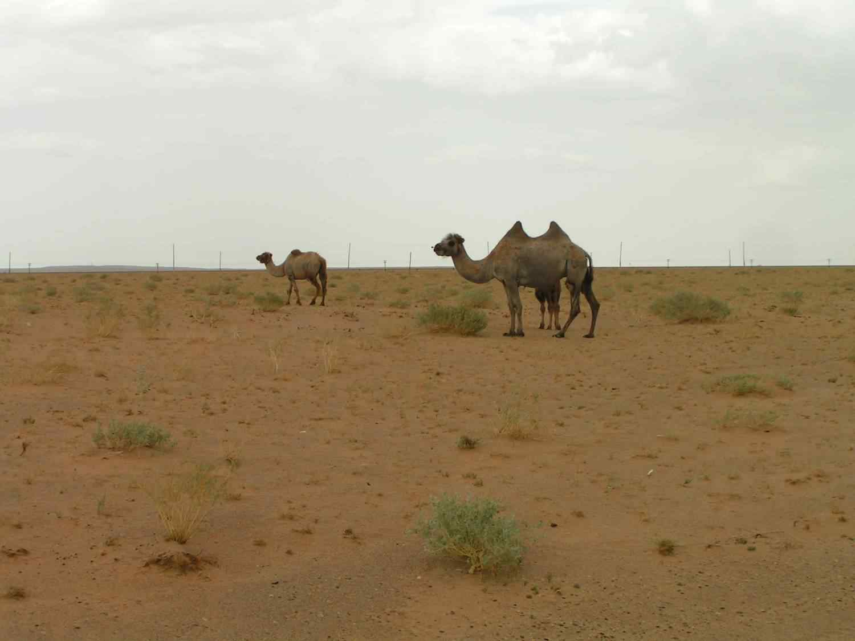

Slide 4
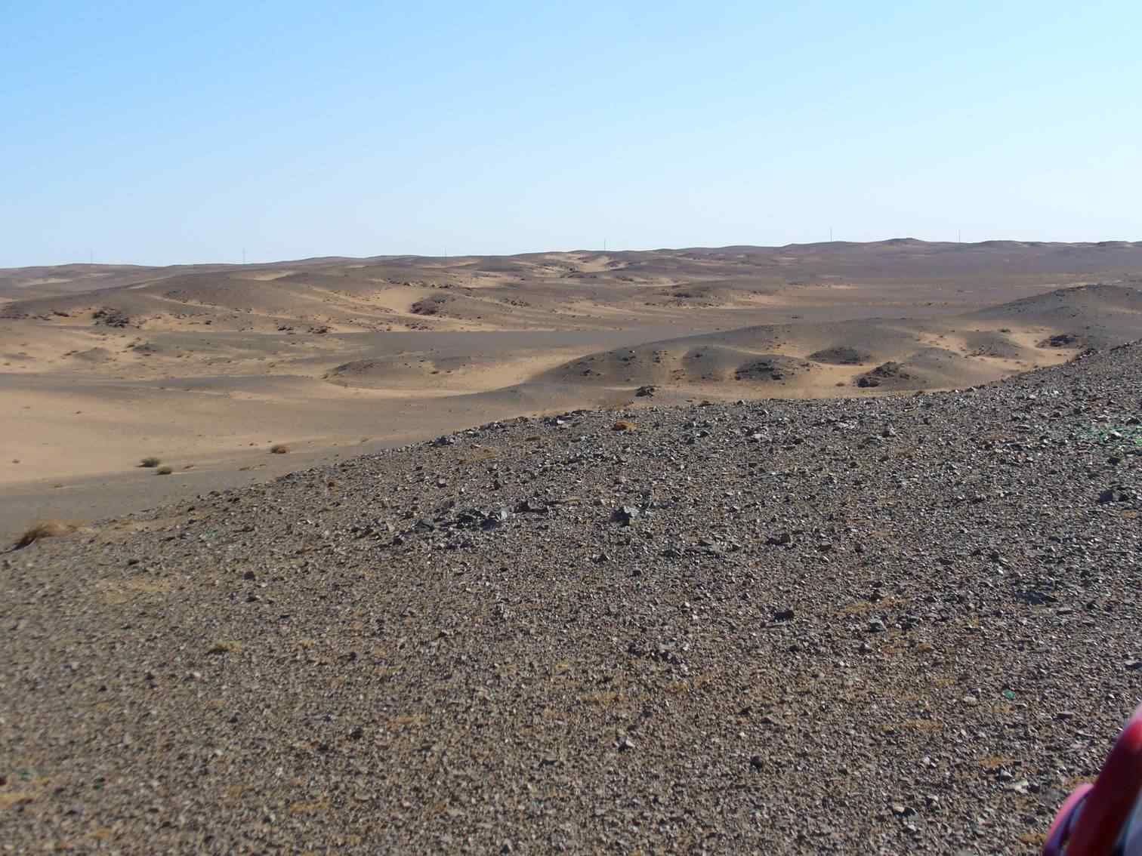

Slide 5
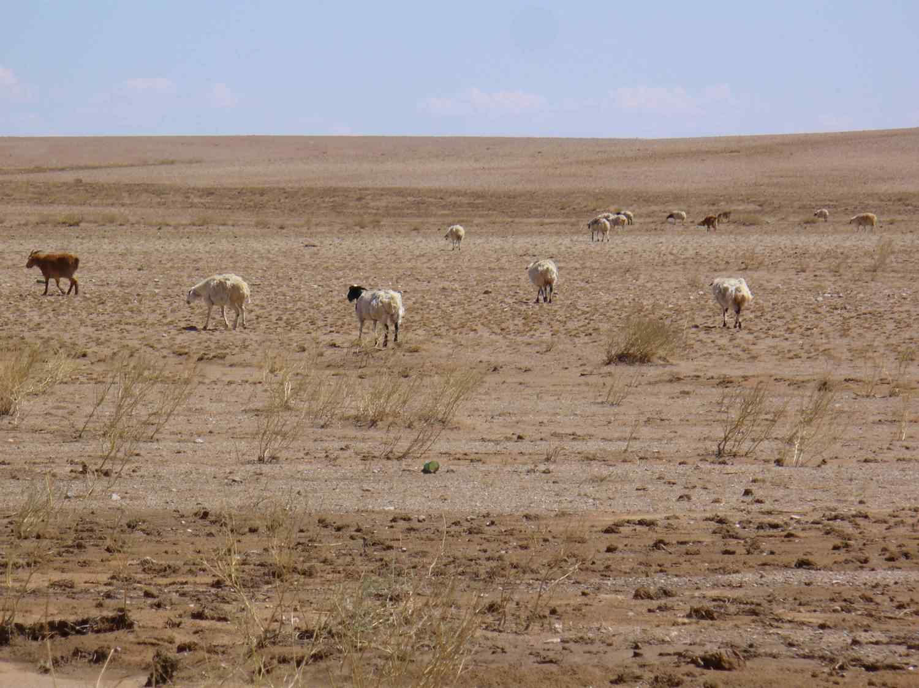

Slide 6
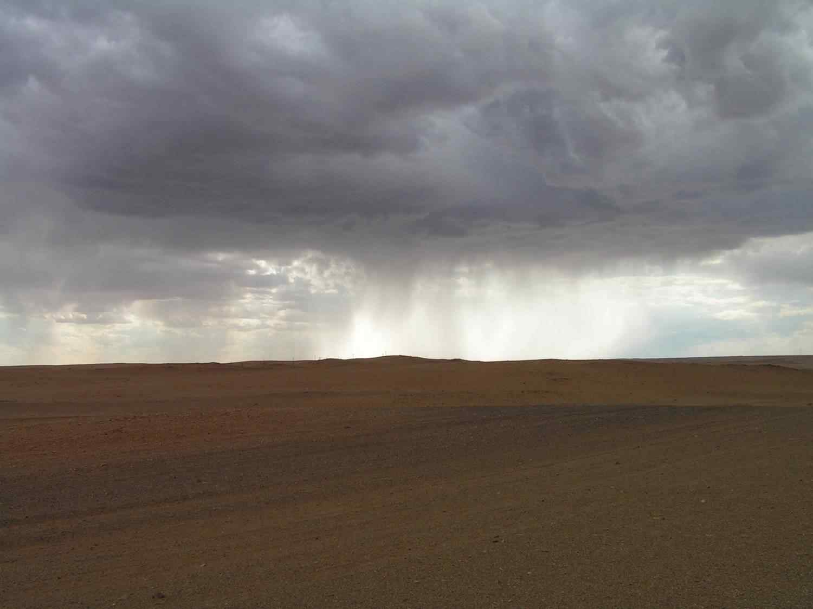

Slide 7
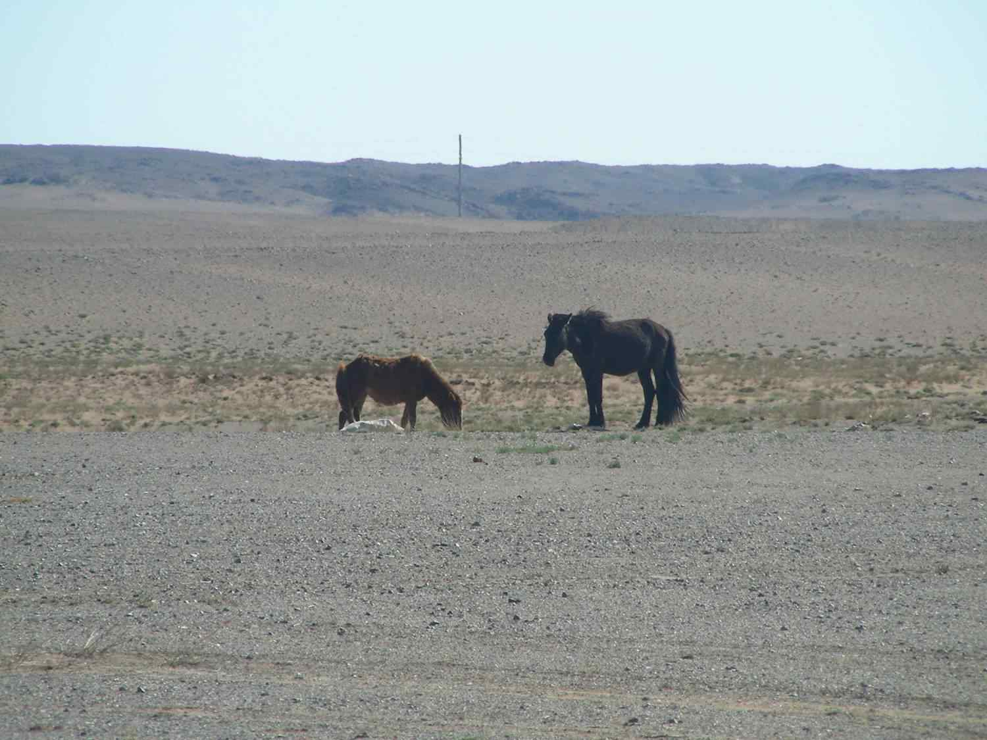

Slide 8
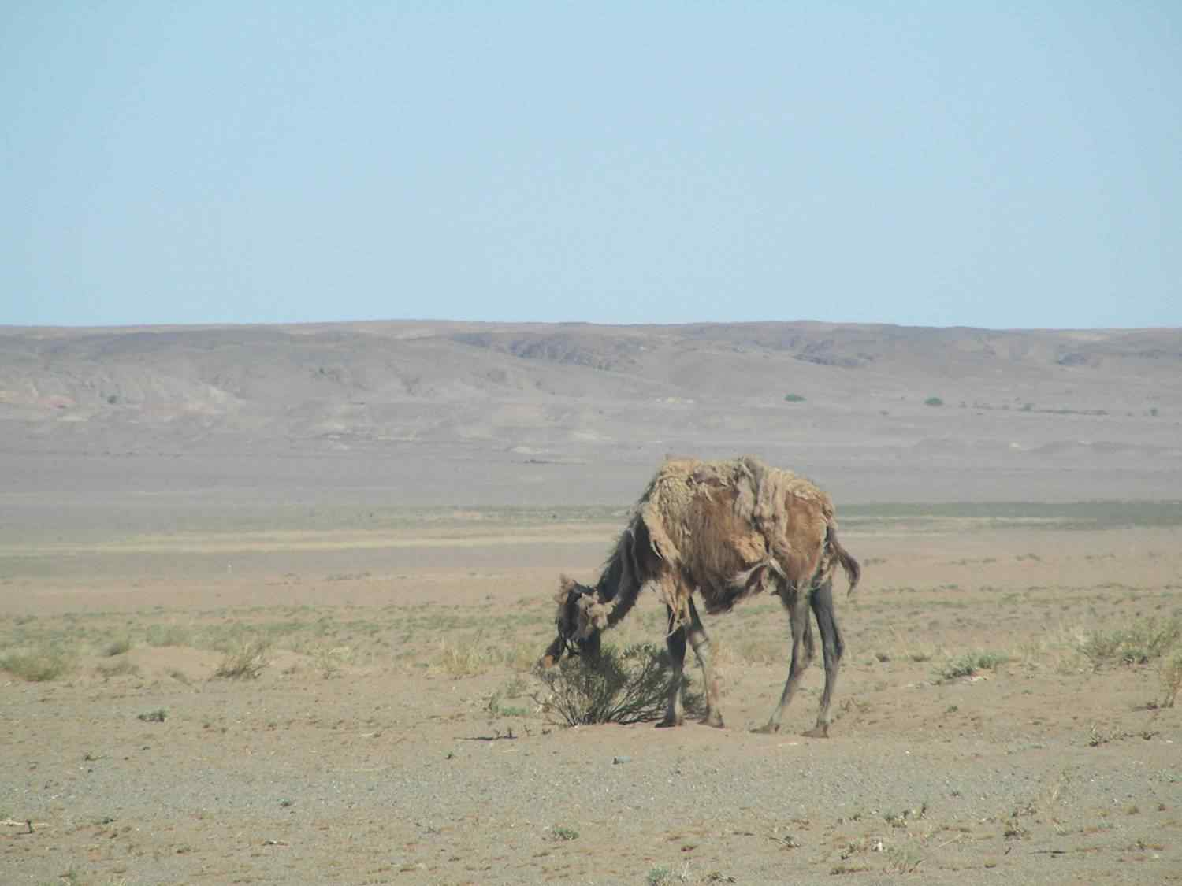
¡No hay tiempo para ir a la peluquería!

Slide 9
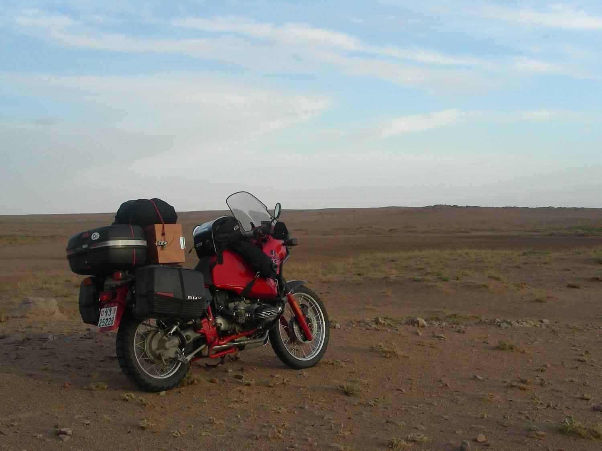

Slide 10
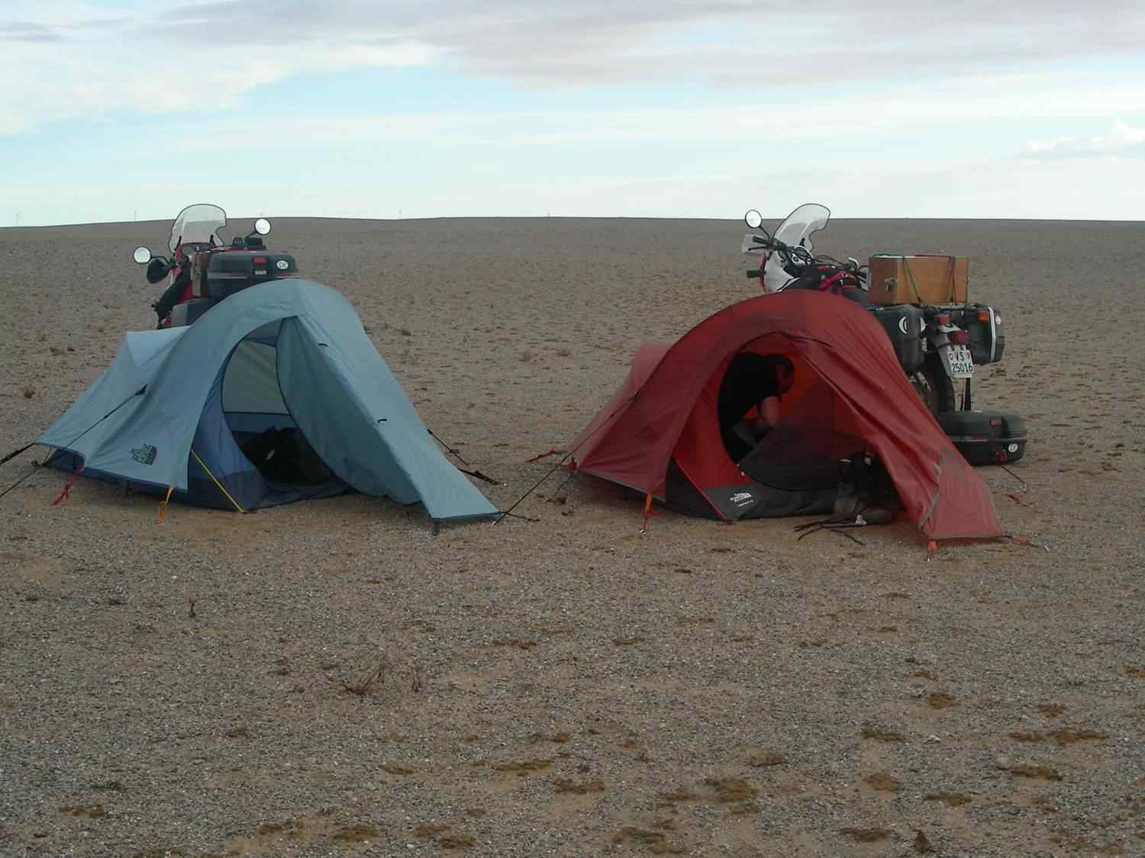

Slide 11
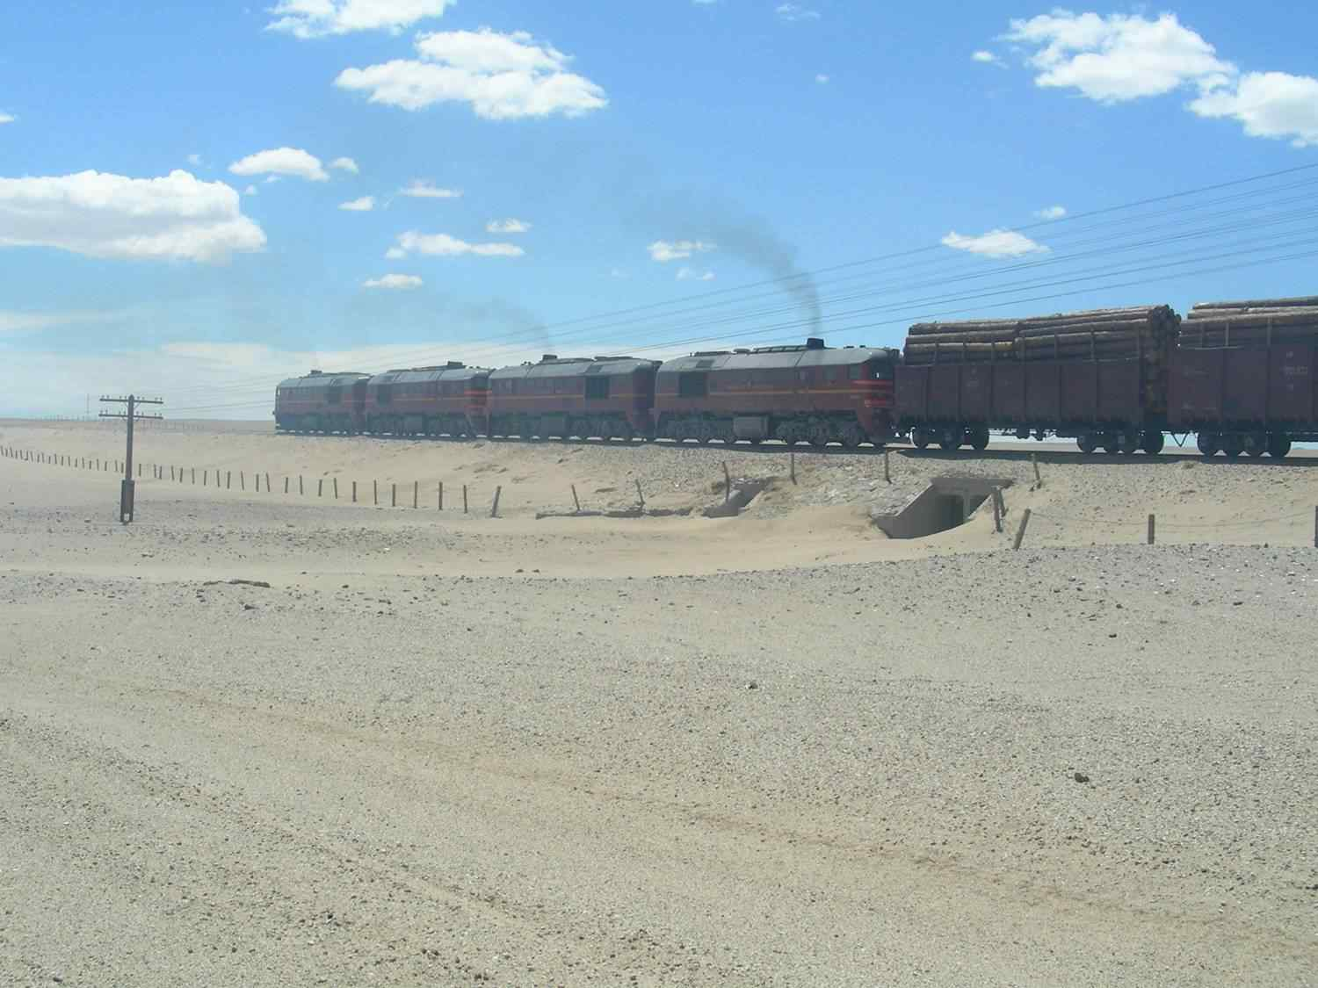
El transmongol

Slide 12
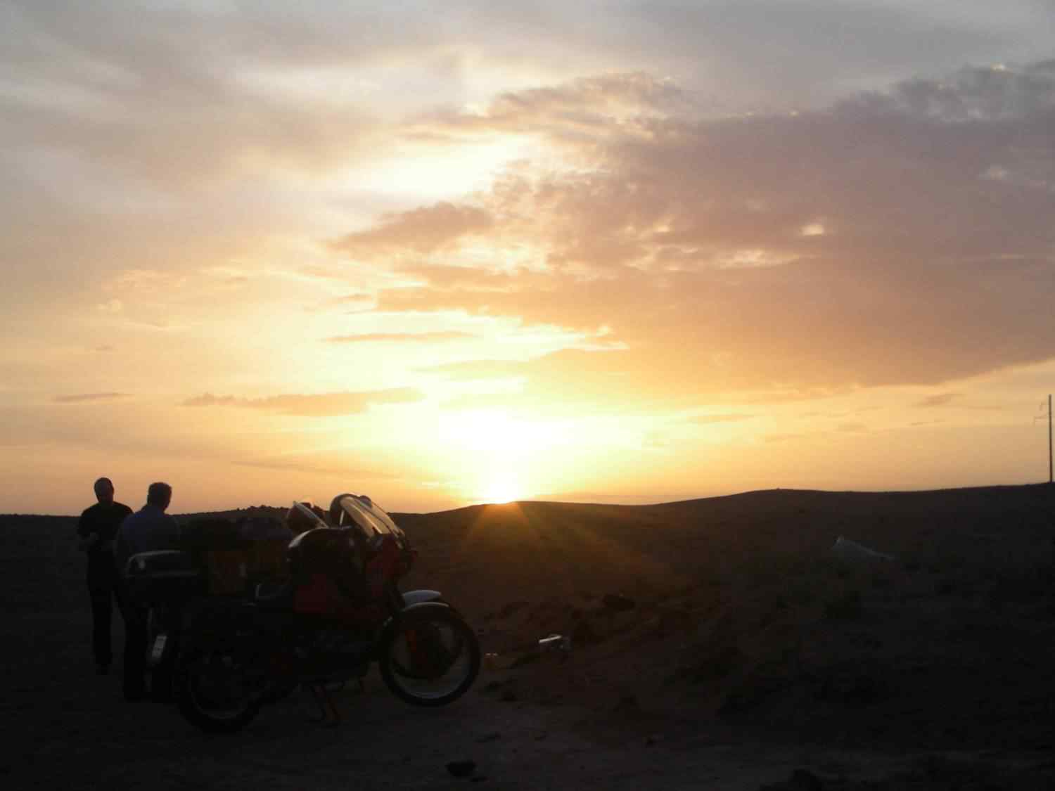

Slide 13
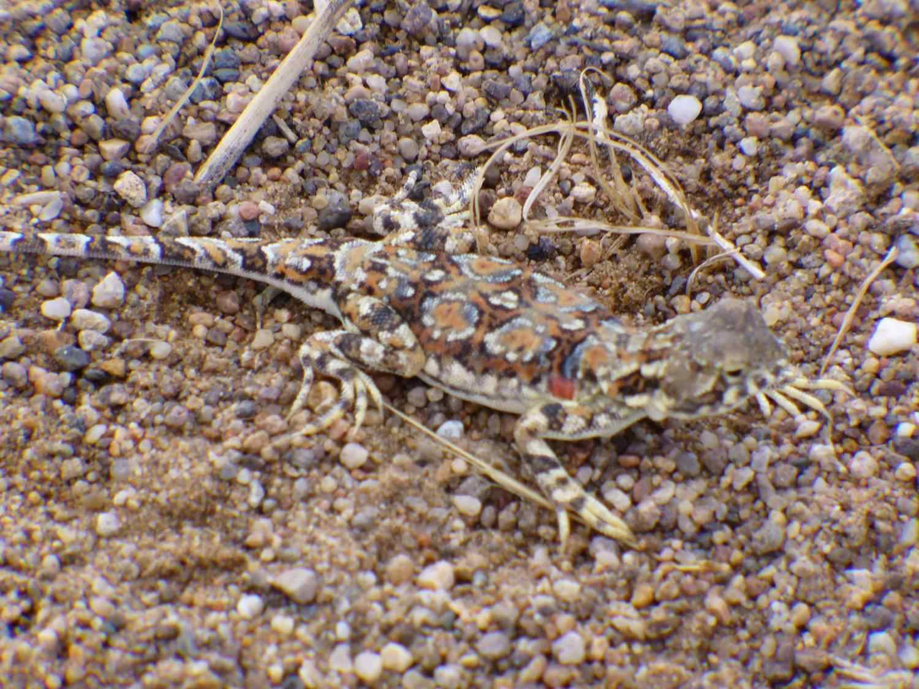

Slide 14
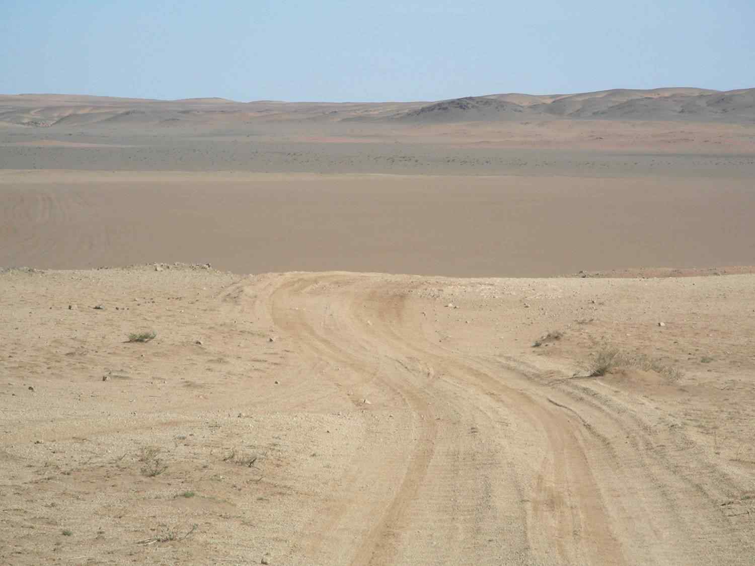

Slide 15
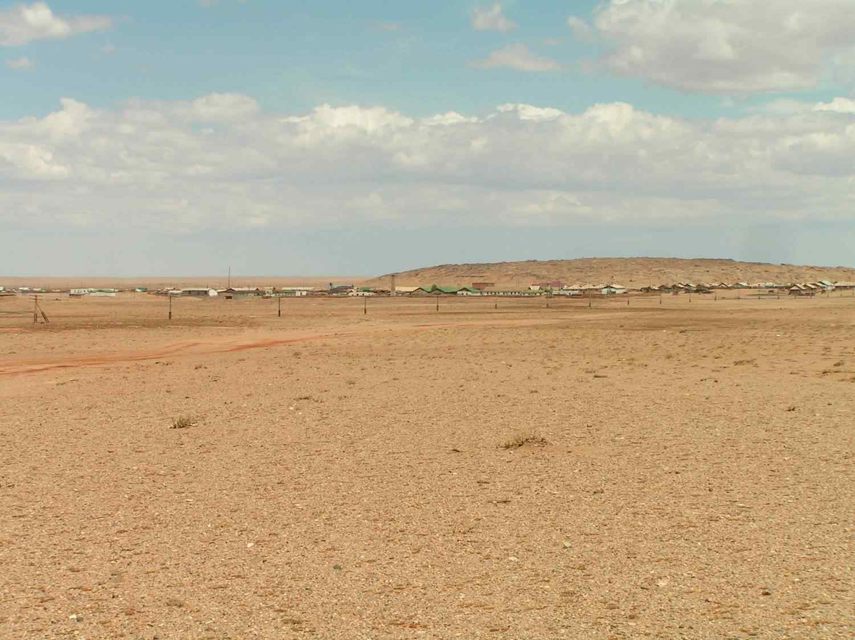
Un primer pueblo de Mongolia

Slide 16
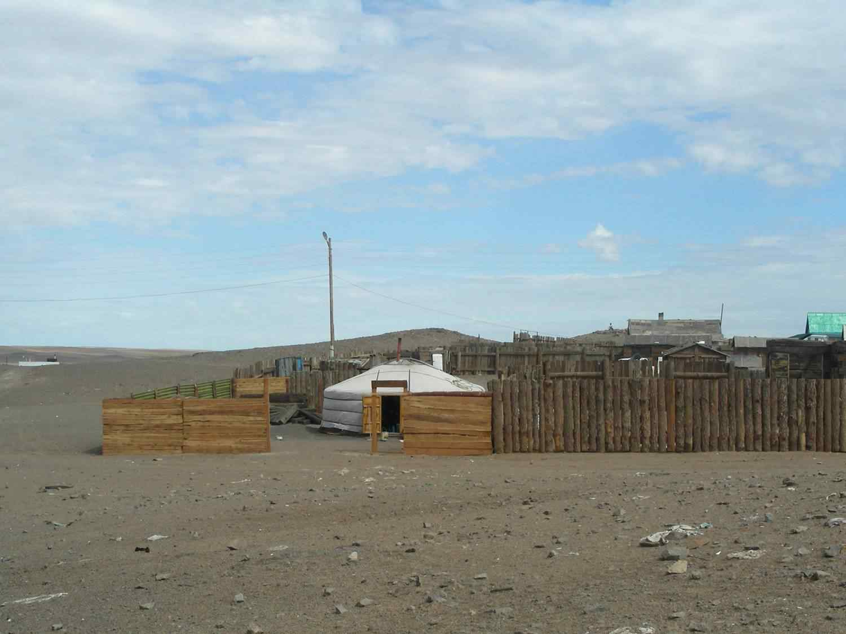

Slide 17
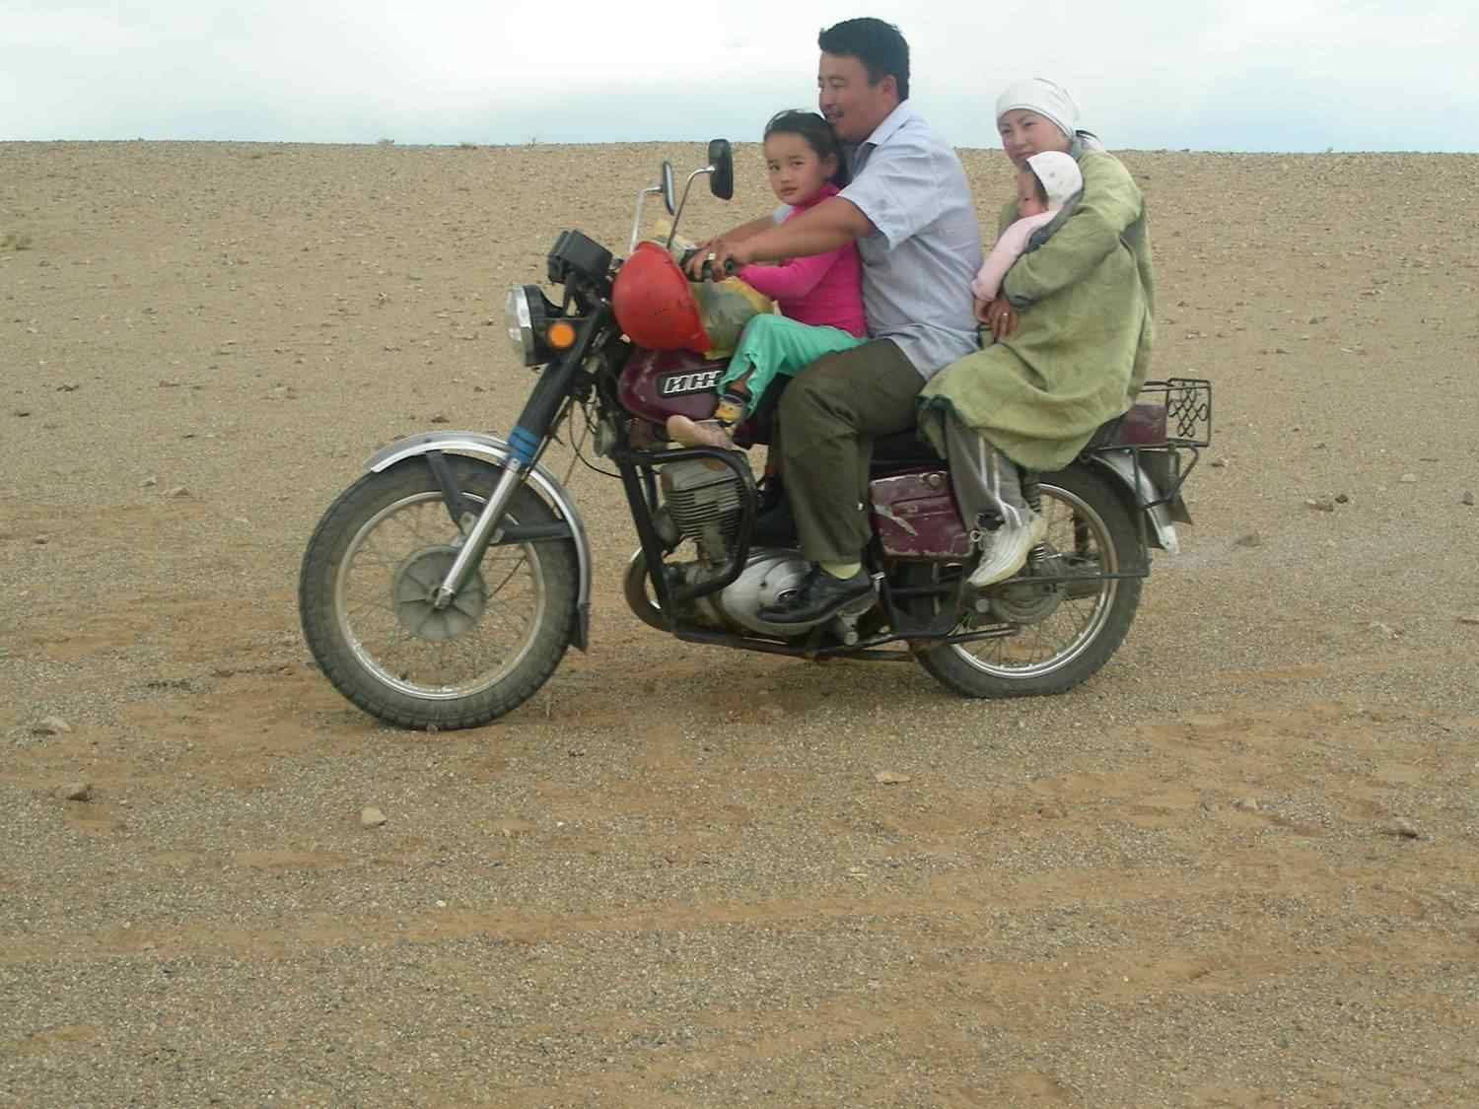

Slide 18
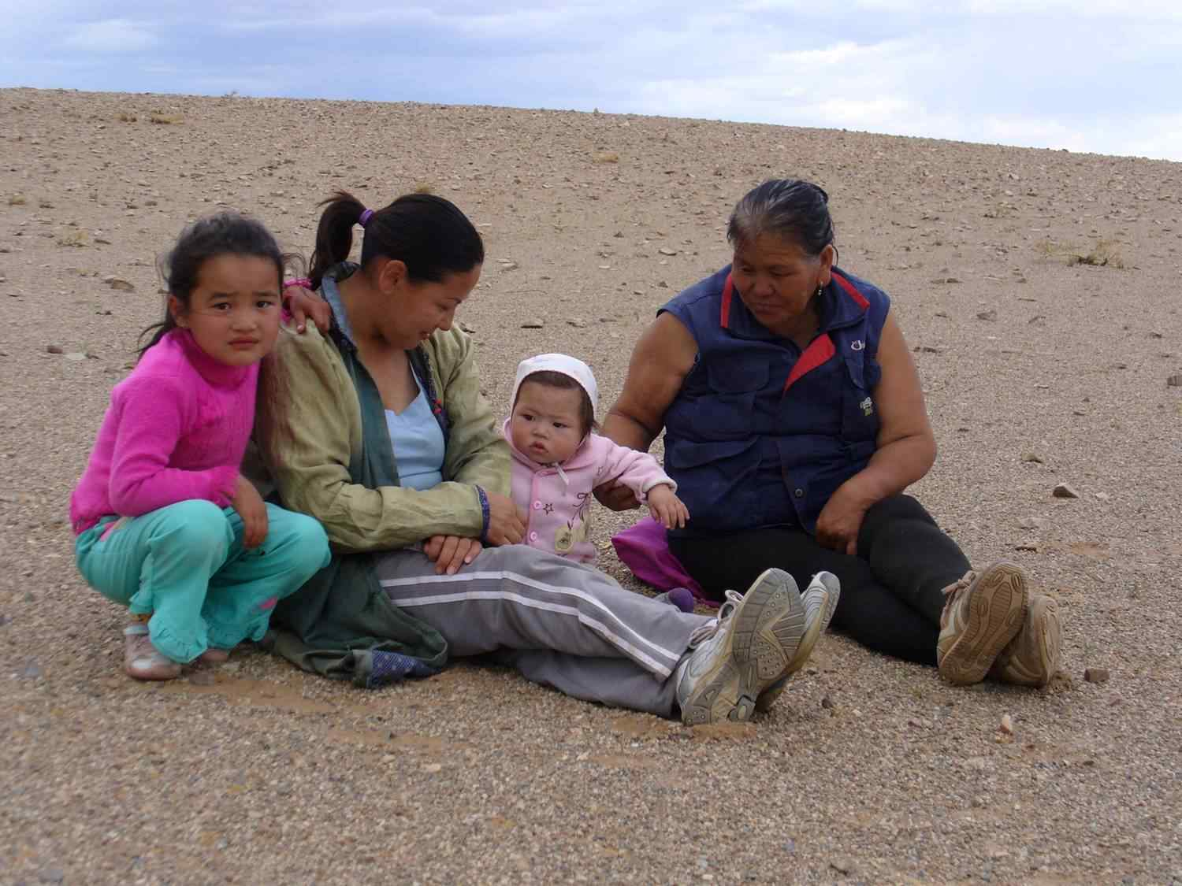

Slide 19
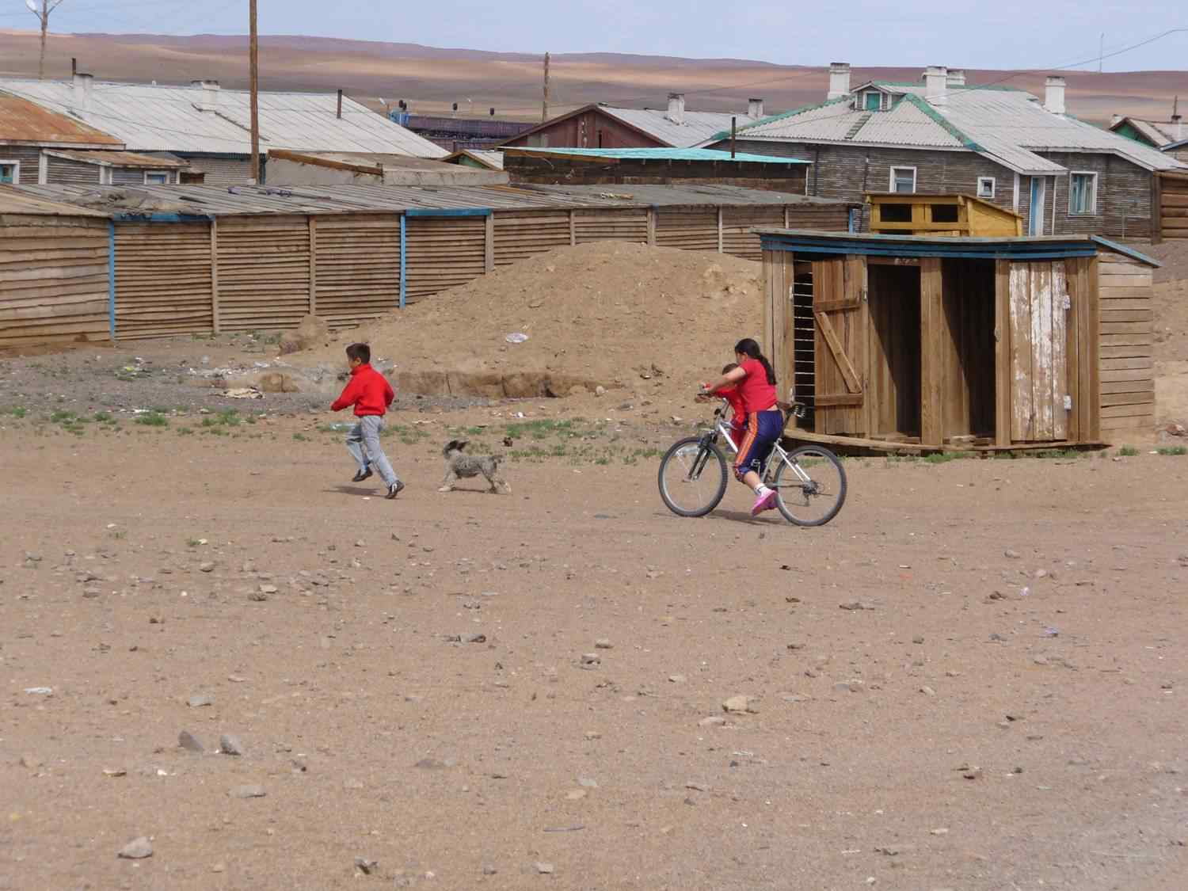

Slide 20
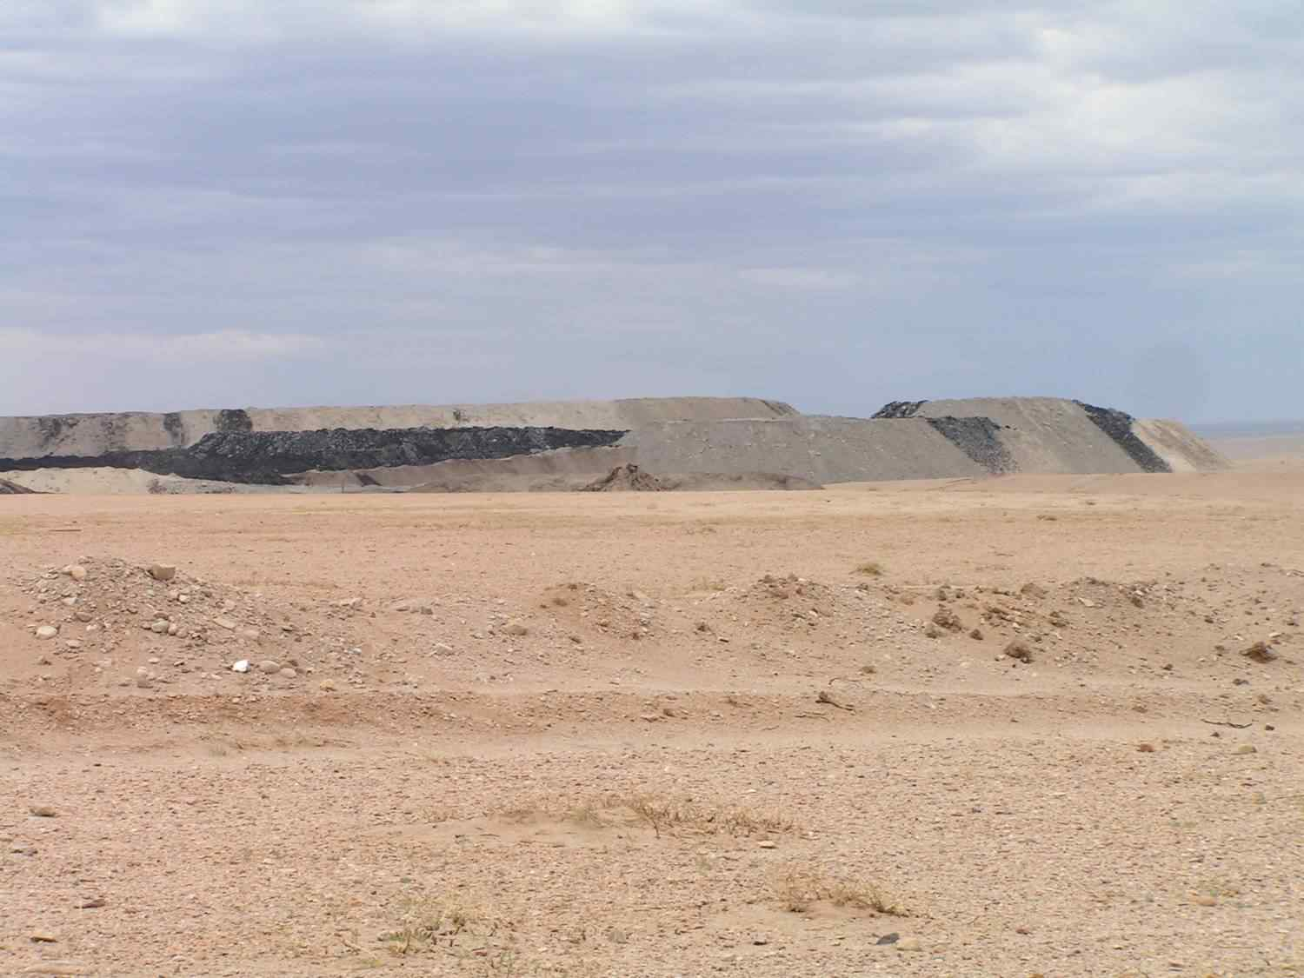
Mina de Carbón

Slide 21
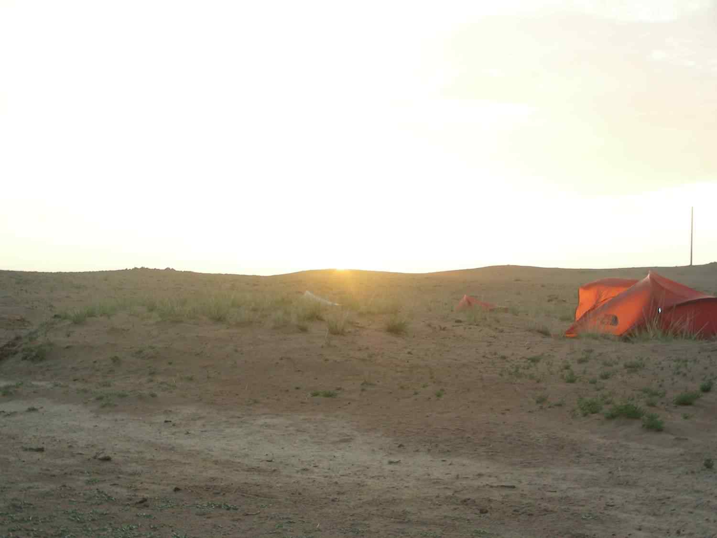

Slide 22
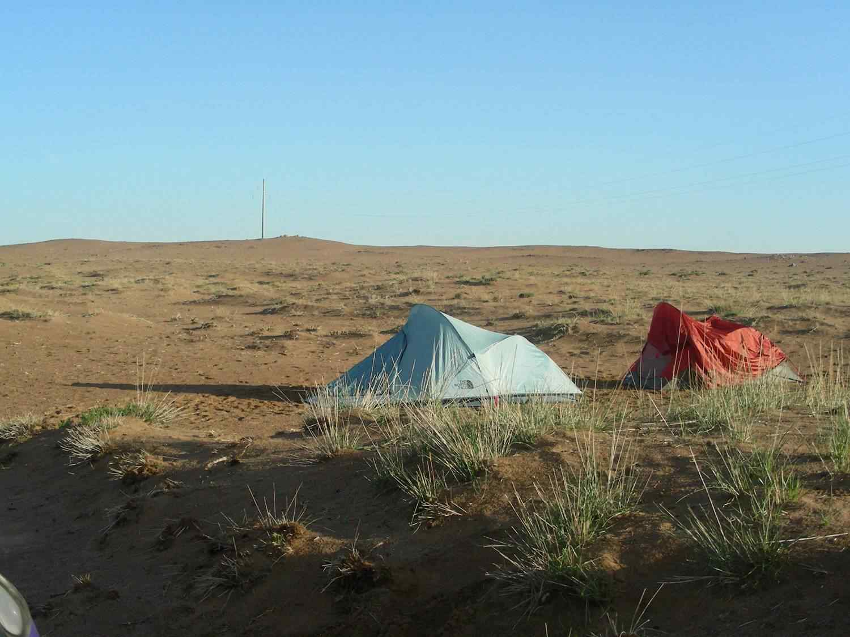

Slide 23
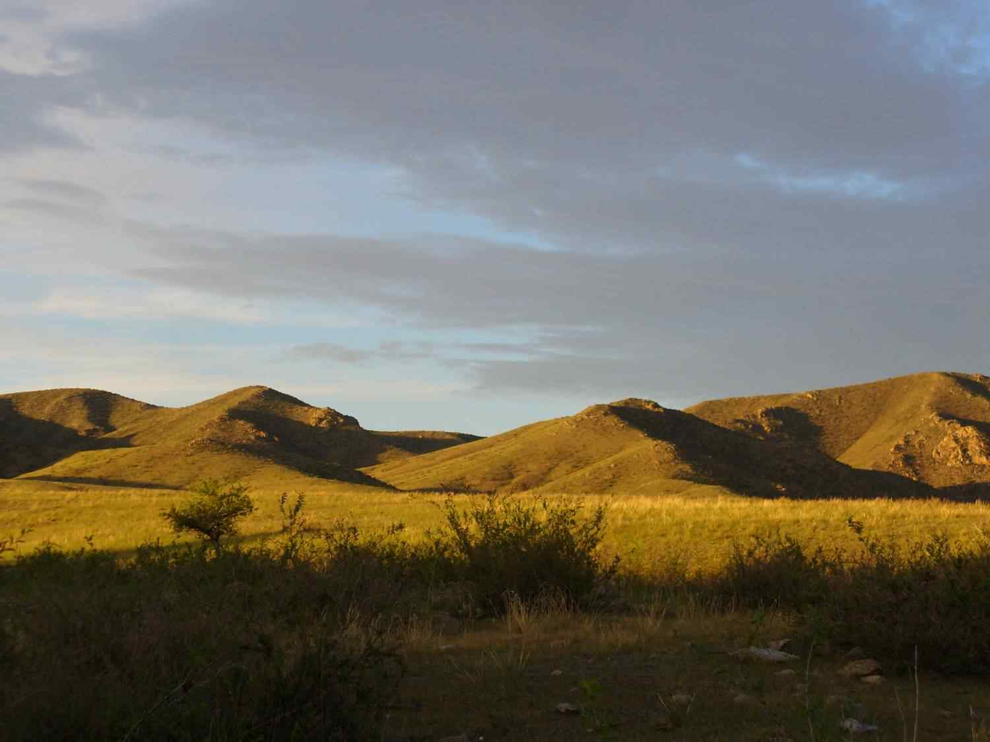

Slide 24
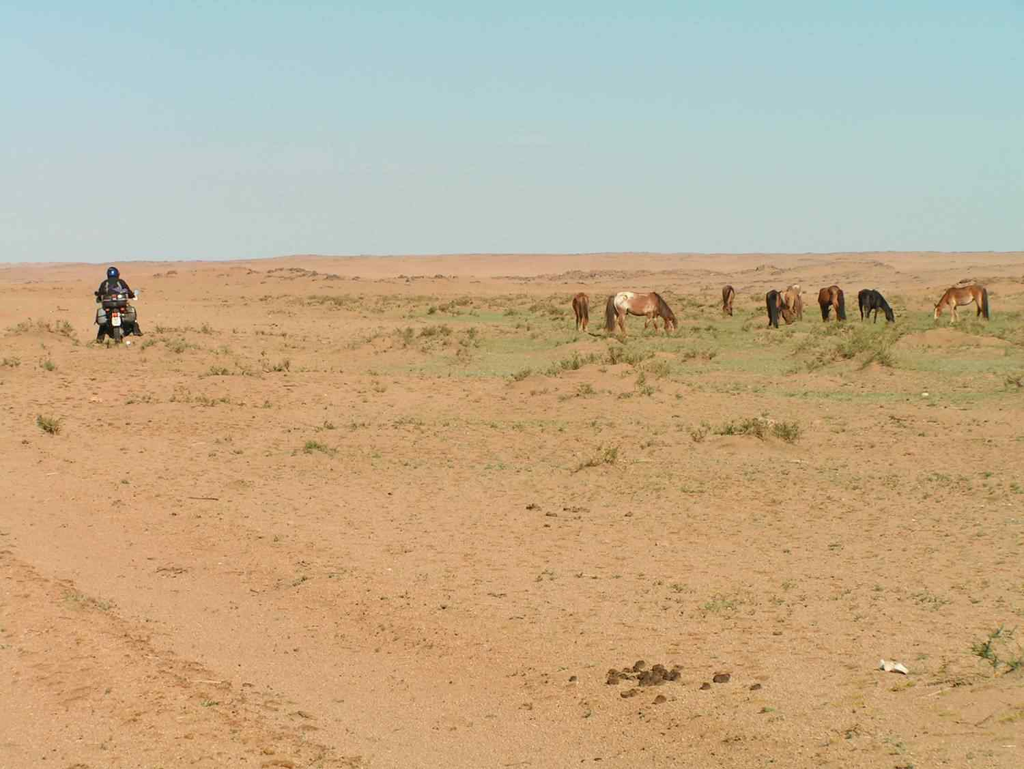

Slide 25
Después de cruzar el desierto de GobiEs el descubrimiento de yurtas y aldeanos.
¡Y sobre todo paisajes magníficos!
Sigue la...Monglolia

Slide 26
Fotos tomadas por los tres aventureros
Música: TumbashEdición
: Marité

Slide 27







¿Te ha gustado?
Puedes ver más entrando
Aquí
Además puedes recibir powerpoints en tu correo electrónico suscribiéndote aquí:

